Slide 1
第23课从局部抗战到全年抗战

Slide 2
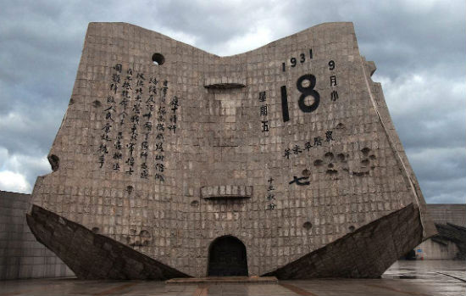
导入新课
每一年的9月18日晚，东北沈阳总要响起长长的警报声，在全国还有许多城市也在这一天拉响了警报，这是为了让人们记住1931年9月18日发生的“九一八事变”这个国耻日。你知道“九一八事变”发生的原因是什么吗？

Slide 3
局部抗战
一、九一八事变
1.日本发动九一八事变的原因
材料一 “惟欲征服支那，必先征服满蒙，如欲征服世界，必先征服支那。”
——明治维新后不久日本制定的大陆政策
材料二 “今天之满蒙地位……不仅在我国国防上，就在经济上，也可以说是我国的生命线。”
——1927年，田中义一提出了《田中奏折》

Slide 4
材料三 1929年--1933年的资本主义世界经济危机波及日本，促使其国内阶级矛盾尖锐，日本统治集团急于利用侵略中国东北的对外战争来摆脱国内的经济危机和政治危机。
材料四 1930年11月至1931年9月，国民政府集中重兵三次“围剿”红军，无心北顾。

Slide 5
概括九一八事变爆发的原因：
（1）日本大陆政策（蓄谋已久）；
（2）日本将中国东北视为生命线；
（3）1929—1933年资本主义经济危机，日本为摆脱危机加紧侵略中国；
（4）蒋介石积极内战，日本有机可乘。

Slide 6
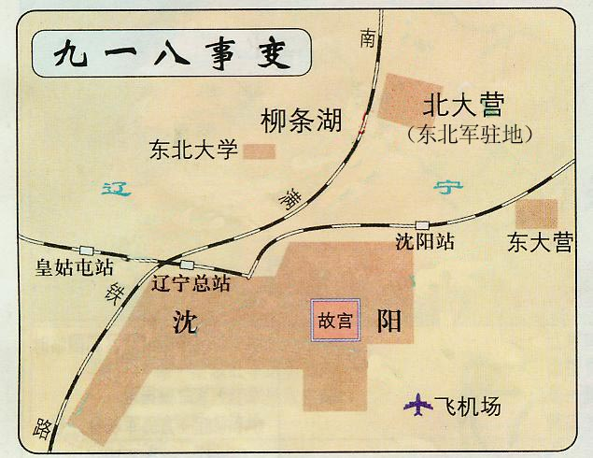

2.借口——柳条湖事件
日本侵略军侵略
中国东北，为什么
先制造柳条湖事件呢？
为给侵略战争制造借口，欺骗世界舆论。另外，柳条湖距离东北军驻地北大营和东北重镇沈阳很近，便于日军在事件后迅速对这两个战略要地进行攻击。

Slide 7
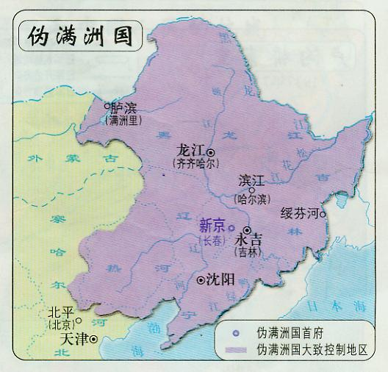

1932年，日本扶植溥仪做傀儡，建立伪满洲国。
东三省沦亡
长春

Slide 8
九 一 八 事 变
时 间 | 地点 | 简单经过 | 结 果
借口：柳条湖事件战场：北大营、沈阳
东北三省全部沦陷
沈
阳
1931.9.18

Slide 9
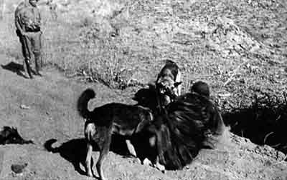
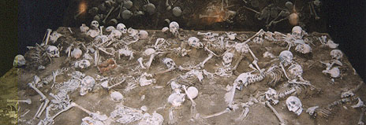
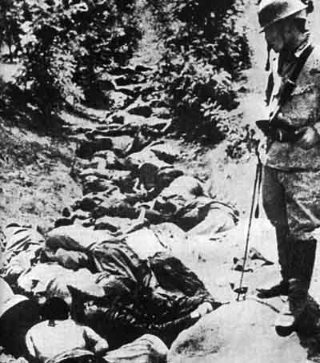
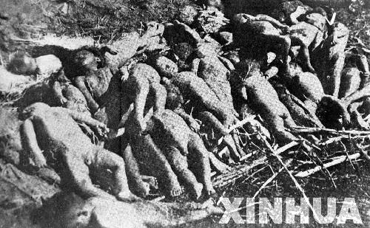
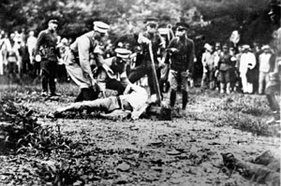
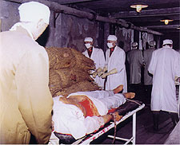
日军虐杀中国平民
日
军
在
东
北
犯
下
滔
天
罪
行
活埋中国人的万人坑
日军对我平民大屠杀
刺杀幼童之后，集薪待焚
日军残杀东北义勇军
731部队拿活人做试验

Slide 10
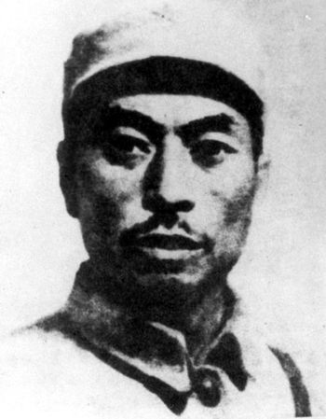
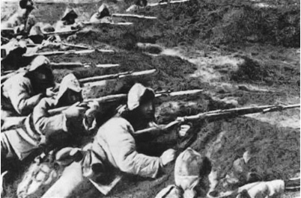
3.中国人民的局部抗战
东北人民和未撤走的东北军
组织抗日义勇军
1936年，中国共产党领导的东北抗日联军成立
中国共产党派杨靖宇
组织游击队开展抗日游击战争
杨靖宇
东北抗日队伍抗击日军

Slide 11
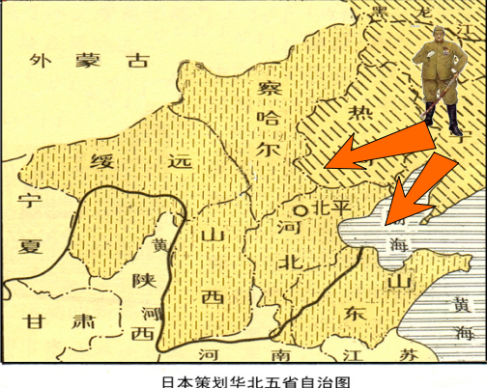
二、华北危机与一二·九运动
1.华北危机
1935年下半年，日本策动所谓“华北自治运动”，妄图使华北五省脱离中国版图。国民政府采取不抵抗的妥协政策，中华民族面临亡国灭种的危险。
华北危机！

Slide 12
“中华民族到了最危险的时刻”
①中国共产党提出什么主张和要求？
建立抗日民族统一战线
②学生——“华北之大，已经安放不得一张平静的书桌了。”

Slide 13
2.一二·九运动
一二·九运动
时间
地点
口号
结果
影响
1935年12月9日
北平新华门前
“打倒日本帝国主义”、“反对华北自治”、“停止内战，一致抗日”等
反动军警用大刀、水龙、木棍镇压青年学生
揭露了日本侵略者企图吞并华北的阴谋，打击了国民党政府对日妥协的政策，促进了全国抗日救亡运动新高潮的到来。

Slide 14
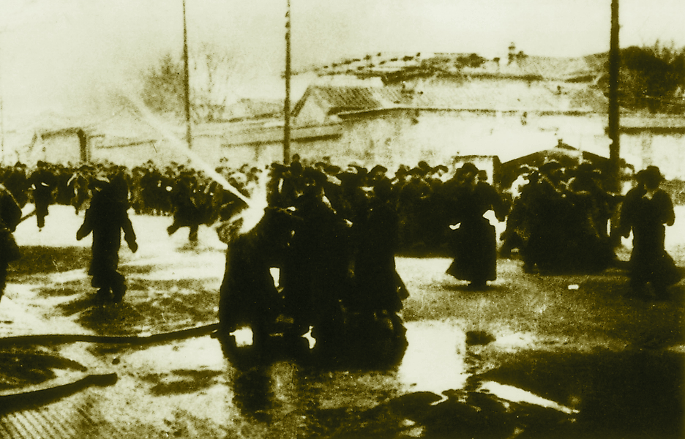
一二·九运动中学生与军警搏斗

Slide 15
三、西安事变
1.历史背景
（1）华北危急，中日民族矛盾上升为最主要矛盾；
（2）中共提出了建立全国抗日民族统一战线的主张；
（3）张学良和杨虎城接受了中共主张要求蒋介石停止内战，联共抗日；
（4）蒋介石顽固坚持内战政策，亲赴西安威逼张、杨继续进攻红军。

Slide 16
2.概 况
西安事变（双十二事变）
时间
目的
人物
性质
经过
1936年12月12日
为了逼迫蒋介石抗日
张学良、杨虎城
一次爱国性质的“兵谏”
张、杨扣蒋，实行“兵谏”；通电全国，要求停止内战，联共抗日。

Slide 17
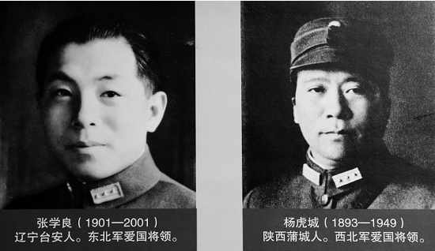
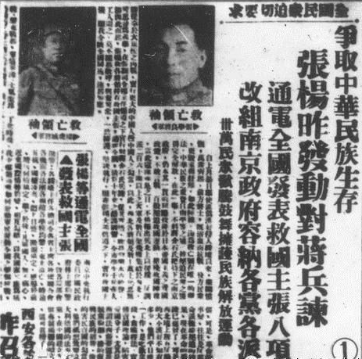

Slide 18
3.西安事变和平解决
西安事变后，各派政治力量的态度如何？
亲日派何应钦主张武力讨伐张杨，炸平西安，欲置蒋于死地，自己取而代之；
亲英美派宋美龄等主张与张杨谈判，以和平的方式营救蒋介石；
中国共产党主张是什么？

Slide 19
中国共产党的声音：
民族利益高于一切！
主张：和平解决！
武力：中国有可能爆发更大的内战。
内战再起，更有利于日本的侵略。
和平：可以有力推动国民党向停止内战、
联共抗日方向转变。

Slide 20
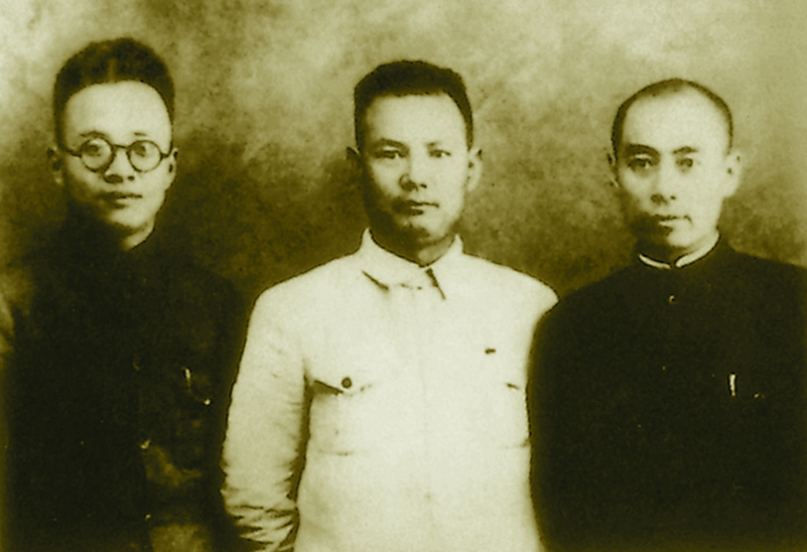
1936年，西安事变发生后，周恩来和秦邦宪、叶剑英等亲赴西安，首先与张杨沟通；然后又与蒋谈判。

Slide 21
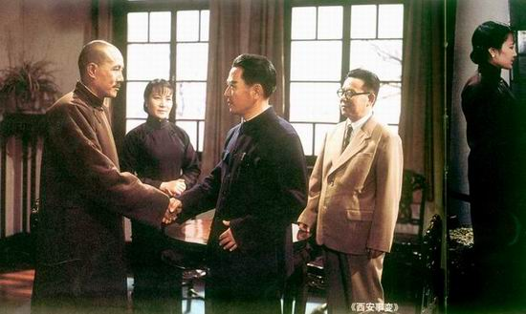
电影《西安事变》剧照
蒋：恩来，你是我的部下，你应该听我的话。
周：只要蒋先生能够……停止内战，一致抗日，不但我个人可以听蒋先生的话，就连我们红军也可以听蒋先生的指挥。
中共通过谈判，促成事变和平解决。

Slide 22
西安事变和平解决的历史意义
揭开了国共两党由内战到联合抗日的序幕，成为扭转时局的关键。
十年内战基本结束，抗日民族统一战线初步形成。

Slide 23
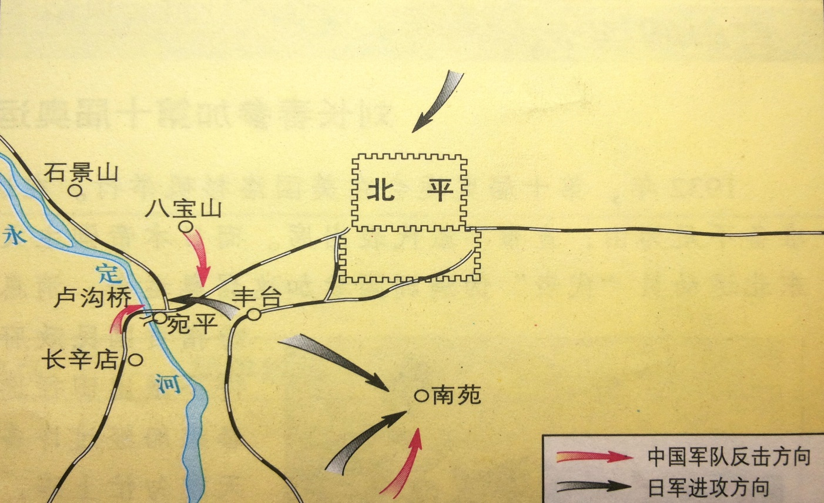
全面抗战的开始
一、七七事变
1.日军发动七七事变
为什么日本全面侵华首先在卢沟桥爆发？
卢沟桥背靠宛平城，扼平汉铁路，是北平通往南方等地的唯一通道，中日军事上的必争之地。
日本控制的伪蒙军
日本的控制区
二十九军驻防地
日军重兵占据

Slide 24
七七事变（卢沟桥事变）
时 间
地 点
发动者
简单 经过
影 响
1937年7月7日
北平卢沟桥
日本
日军借口一名士兵失踪，要求进入宛平城搜查，遭到中国守军的拒绝，遂向中国守军开火，中国守军奋起抗战。
标志着中国全民族抗战的开始。

Slide 25
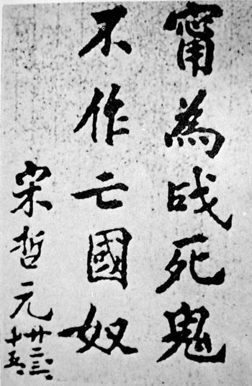
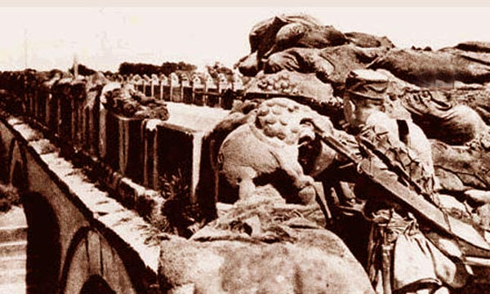
2.中国军队的英勇抵抗
卢沟桥即尔等之坟墓，应与桥共存亡，不得后退。
——第二十九军司令部命令

Slide 26
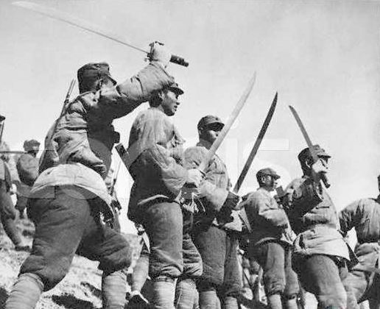
1937年底，北平、天津陷落。在北平保卫战中，赵登禹、佟麟阁将军壮烈殉国。

Slide 27
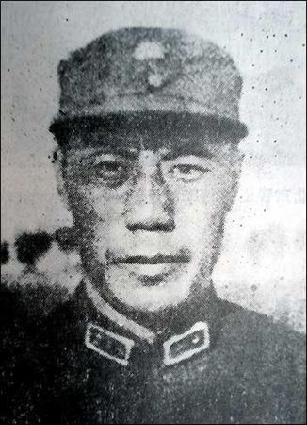
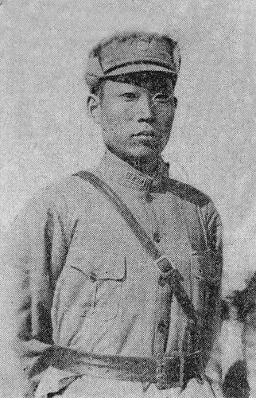
崇高的爱国主义精神
第29军副军长佟麟阁
第132师师长赵登禹
“战死者光荣，偷生者耻辱，荣辱系于一身者轻，而系于国家民族者重。国家多难，军人应当以死报国。”
“抗日救国乃军人天职，养兵千日，报国一时，只有不怕牺牲，才能为国争光!”

Slide 28
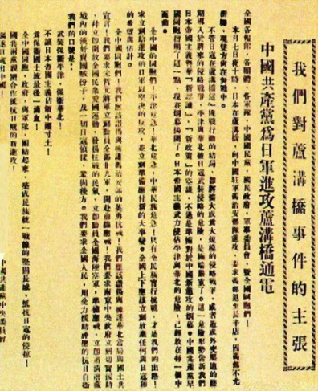
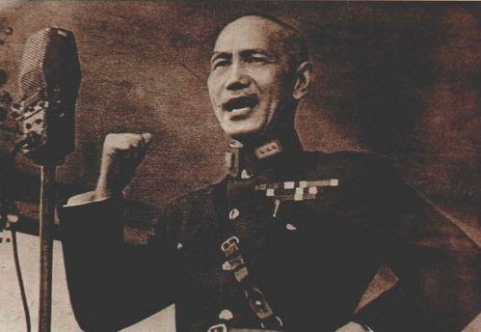
二、第二次国共合作
1.抗战宣言
全中国的同胞们！平津危急！华北危急！中华民族危急！只有全民族实行抗战，才是我们的出路！
——中国共产党为日军进攻卢沟桥通电
如果战端一开，那就是地无分南北，年无分老幼，无论何人，皆有守土抗战之责，皆应抱定牺牲一切之决心。
——蒋介石 “最后关头”演说

Slide 29
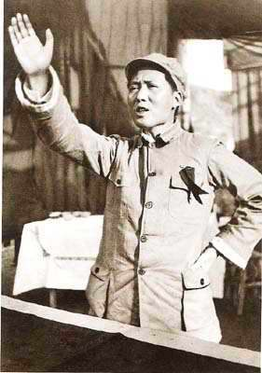
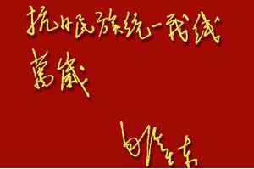
日本发动全面侵华战争后，中国共产党和中国国民党加快了建立抗日民族统一战线的步伐。

Slide 30
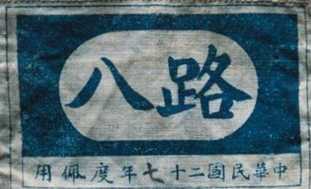
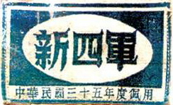
2.工农红军的改编
西北工农红军
总 指 挥：朱 德
八路军
副总指挥：彭德怀
南方八 省红军 游击队
军 长 ：叶 挺
新四军
副军长 ：项 英
工农红军改编为八路军和新四军开赴抗日前线。

Slide 31
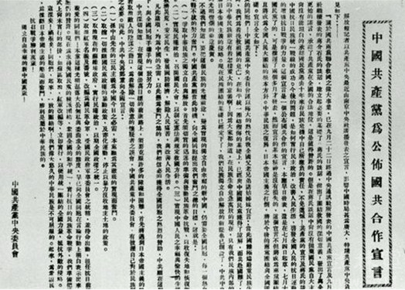
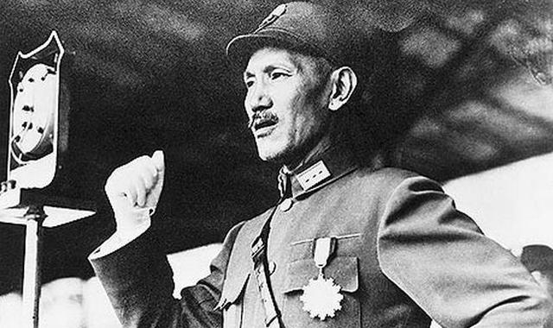
3.第二次国共合作正式建立
1937年9月，国民党中央通讯社公开发表了中共中央关于提交的国共合作宣言，蒋介石也发表讲话，承认中国共产党的合法地位。这样，以国共为主导的抗日民族统一战线正式建立，全民族抗战的局面开始形成。

Slide 32
想一想
卢沟桥事变后中国所进行的抗战，与九一八事变后的抗战，有什么不同？
 | 九一八事变 | 七七事变
日本 | 局部侵华 | 全面侵华
中国
局部抗战
全面抗战

Slide 33
日军的侵华暴行
南京大屠杀
1.时 间：
1937年12月
1937年12月13日，日军攻陷南京，国民政府迁往重庆，作为战时陪都。
2.手 段：
刺杀、活埋、砍杀、焚烧、杀人比赛等
3.结 果：
屠杀300000中国人

Slide 34




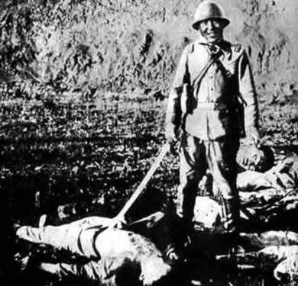
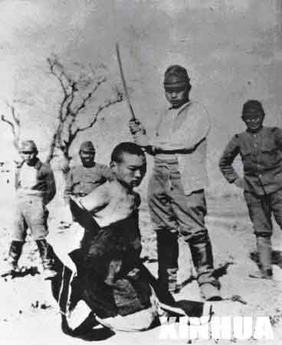

Slide 35
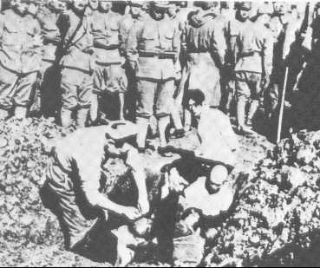
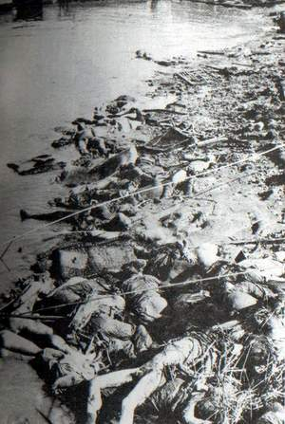

Slide 36
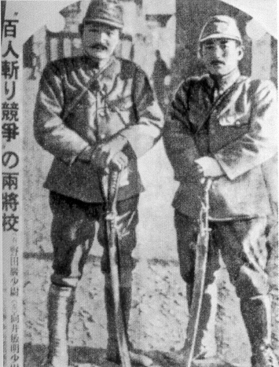
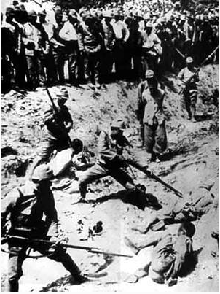

Slide 37
一九三七年十二月十三日
3
0
0
0
0
0

Slide 38
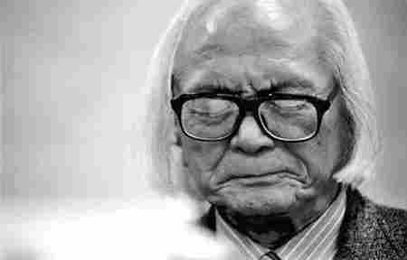
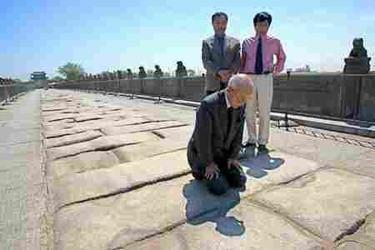
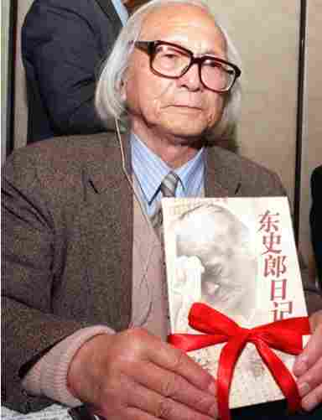
《东史郎日记》
……不知从哪儿拉来一个支那人……西本提出了一个残忍的提议，就是把这个支那人装入袋 中，浇上那辆汽车中的汽油，然后点火……西本像玩足球一样把袋子踢来踢去，像给 蔬菜施肥一样向袋子撒尿……在袋子上系了两颗手榴弹，随后将袋子扔进了池塘。火渐渐地灭掉了，袋子向下 沉着，水的波纹也慢慢地平静下来。突然，“澎！”手榴弹爆炸了，掀起了水花。

Slide 39

一位历史学家曾经估算，如果所有南京大屠杀的罹难者手牵手站在一起，这一队伍可以从南京绵延到杭州，总距离长达200英里左右。他们身上的血液总重量可达1200吨，他们的尸体则可以装满2500节火车车厢。
—张纯如《南京大屠杀》

Slide 40
凝视300000，——
“3”后面是一个个零吗? 不——分明是一颗颗屈死的头颅，正面对屠刀， 怒目相看！
凝视300000，——
“3”后面是一个个圈吗? 不——分明是一根根高悬的绞索，东条英机们 ,不正吊死在耻辱柱上！
凝视300000，——
字字在喷火，声声在呐喊： 多行不义必自毙， 血债定要血来还！

Slide 41
 | 方针 | 举措 | 表现
政治上 | 以华治华方针 | 扶植傀儡政权 | 汪精卫伪 国民政府
经济上 | 以战养战 | 野蛮的经济掠夺 | 垄断、粮食统制
 |  |  | 强迫青壮年到东北和日本做苦力
敌后抗日根据地 | 三光政策 | 华北治安强化运动
 |  | 大扫荡
国民政府 | 恐吓 | 大轰炸
中国战区 | 细菌战 |  | 731部队
 | 慰安妇

